Slide 1
Computação Gráfica
Aula 23: Ray Marching

Slide 2
http://bentonian.com/Lectures/FGraphics1819/1.%20Ray%20Marching%20and%20Signed%20Distance%20Fields.pdf

Slide 3
Raios
A estratégia de muitos algoritmos (estilo Ray Tracing) é lançar um raio e verificar se ele colidiu em algum objeto.
O raio tem uma origem e um destino.

Slide 4
Origem e Direção
Tanto a origem como a direção do vetor podem ser representados como um vec3 (ou vec2 se for em 2D).
Idealmente trabalhamos com vetores normalizados, ou seja, de magnitude 1.
vec3 origin = vec2(1.0, 2.1, 1.5);
vec3 direction = vec2(3.0, 2.0, 4.0);
vec3 direction = normalize(direction);

Slide 5
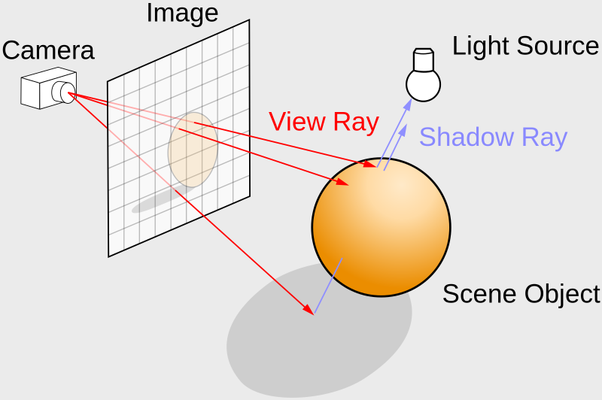
Lançamento de Raios
Uma das propostas é lançar um raio. Procurar a primeira superfície de intersecção desse raio e depois agregar informações como a direção das fontes de luz ou sombras.

Slide 6

Como sabemos se há um objeto?

Slide 7
Origem dos rais
A origem do lançamento dos raios é a câmera, que podemos dizer que fica atrás da nossa tela.
tela
origem
Z = 0

Slide 8
Setup inicial para Ray Marching
Vamos criar uma cena com a câmera posicionada atrás da tela, apontando para dentro da tela.
void mainImage( out vec4 fragColor, in vec2 fragCoord ) {
vec2 uv = (fragCoord - .5 * iResolution.xy) / iResolution.y;
vec3 ro = vec3(0.0, 0.0, 10.0);
vec3 rd = normalize(vec3(uv, -1));
vec3 col = vec3(smoothstep(0.49, 0.5, abs(uv)),0.0);
fragColor = vec4(col,1.0);
}
https://inspirnathan.com/posts/52-shadertoy-tutorial-part-6

Slide 9
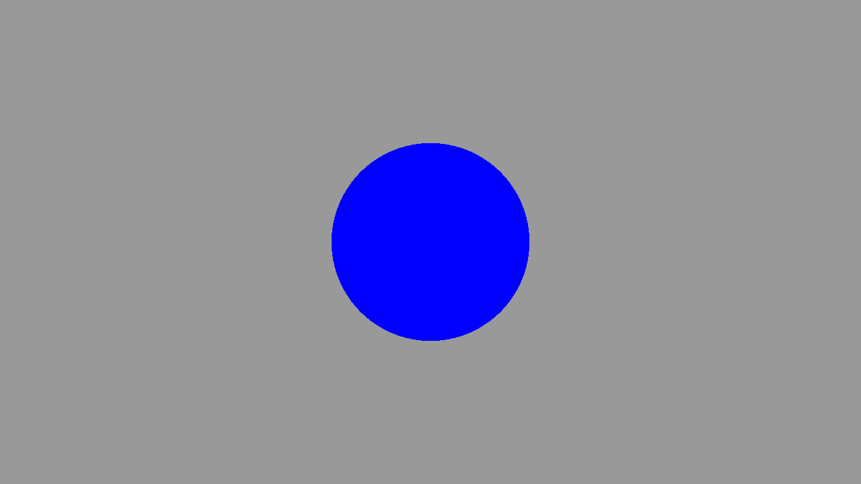
Buscando uma esfera
float sdSphere(vec3 p, float r ) {
return length(p) - r;
}
float rayMarch(vec3 ro, vec3 rd, float start, float end) {
float depth = start;
for (int i = 0; i < 255; i++) {
vec3 p = ro + depth * rd;
float d = sdSphere(p, 1.);
depth += d;
if (d < 0.001 || depth > end) break;
}
return depth;
}
void mainImage( out vec4 fragColor, in vec2 fragCoord ) {
vec2 uv = (fragCoord-.5*iResolution.xy)/iResolution.y;
vec3 col = vec3(0);
vec3 ro = vec3(0, 0, 5);
vec3 rd = normalize(vec3(uv, -1));
float d = rayMarch(ro, rd, 0., 100.);
if (d > 100.0) col = vec3(0.6);
else col = vec3(0, 0, 1);
fragColor = vec4(col, 1.0);
}

Slide 10

Cálculo de Iluminação
Até o momento a esfera parece um puro círculo, vamos incluir um cálculo de iluminação para fazer o objeto de fato parecer com uma esfera.
Para isso precisamos das normais da superfície. Vamos trabalhar agora com a técnica de gradiente (muitas vezes representado com o símbolo ∇).
O gradiente é onde temos o maior valor de derivada. O que para nós significa a perpendicurar da curva ou superfície.
https://mathworld.wolfram.com/Gradient.html

Slide 11
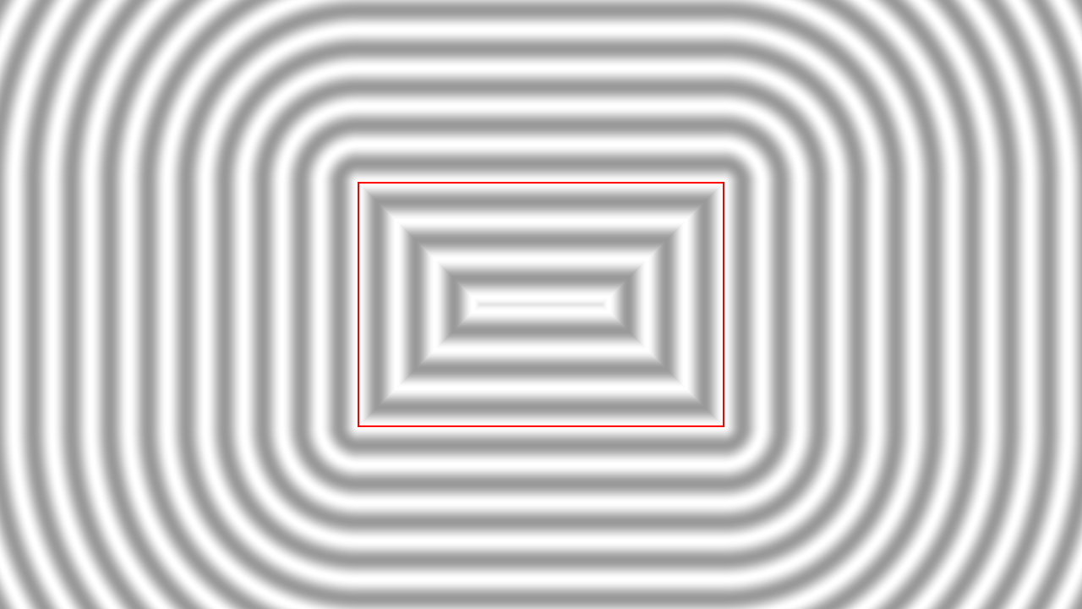
Calculando a Normal na Superfície
Como estamos trabalhando com SDFs, podemos testar agora o que acontece com o valor de distância se nos locomovermos um pouco para fora do ponto testado.
Veja no exemplo 2D para o ponto verde. Se testarmos um outro ponto ligeiramente perto do eixo x (horizontal) teremos uma mudança no valor da função. Já se testarmos outro ponto em y (vertical) o valor de distância é o mesmo.

Slide 12
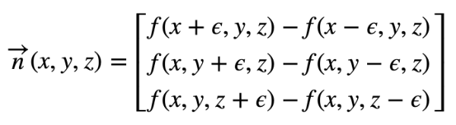
Calculando a Normal na Superfície
O truque então é testar pontos próximos e ver como o valor da função reage. Depois normalizamos para ter um vetor unitário e pronto. Já podemos usar a normal identificada.
O ε (épsilon) pode ser um valor bem pequeno mesmo.

Slide 13
Calculando a Normal na Superfície
Para calcular as normais na esfera, podemos usar:
vec3 calcNormal(vec3 p) {
float e = 0.0005; // epsilon
float r = 1.; // raio da esfera
return normalize(vec3(
sdSphere(vec3(p.x + e, p.y, p.z), r) - sdSphere(vec3(p.x - e, p.y, p.z), r),
sdSphere(vec3(p.x, p.y + e, p.z), r) - sdSphere(vec3(p.x, p.y - e, p.z), r),
sdSphere(vec3(p.x, p.y, p.z + e), r) - sdSphere(vec3(p.x, p.y, p.z - e), r)
));
}
Usando alguns truques de programação podemos simplificar para:
vec3 calcNormal(vec3 p) {
vec2 e = vec2(1.0, -1.0) * 0.0005; // epsilon
float r = 1.; // raio da esfera return normalize(
e.xyy * sdSphere(p + e.xyy, r) + e.yyx * sdSphere(p + e.yyx, r) +
e.yxy * sdSphere(p + e.yxy, r) + e.xxx * sdSphere(p + e.xxx, r));
}

Slide 14
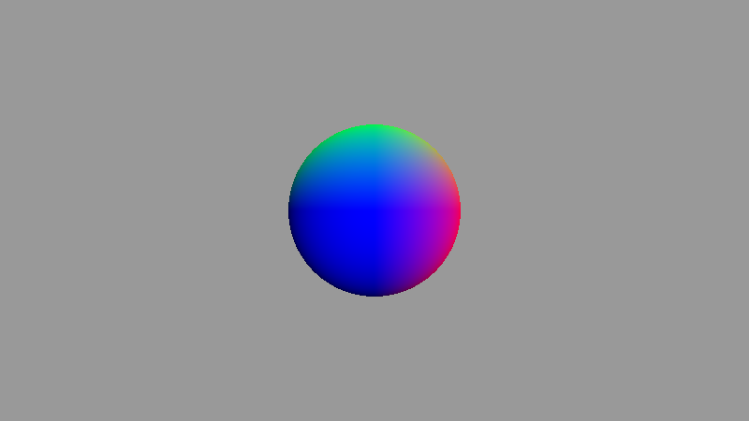
Verificando o cálculo
float sdSphere(vec3 p, float r ) { ... }
float rayMarch(vec3 ro, vec3 rd, float start, float end) {
...
}
vec3 calcNormal(vec3 p) {
vec2 e = vec2(1.0, -1.0) * 0.0005; // epsilon
float r = 1.; // raio da esfera return normalize(
e.xyy * sdSphere(p + e.xyy, r) +
e.yyx * sdSphere(p + e.yyx, r) +
e.yxy * sdSphere(p + e.yxy, r) +
e.xxx * sdSphere(p + e.xxx, r));
}
void mainImage( out vec4 fragColor, in vec2 fragCoord ) {
... float d = rayMarch(ro, rd, 0., 100.);
if (d > 100.0) col = vec3(0.6);
else {
vec3 p = ro + rd * d;
col = calcNormal(p);
fragColor = vec4(col, 1.0);
}
Uma boa prática é sempre ir verificando o que se consegue.
Como será a imagem?

Slide 15
Calculando Iluminação
Vamos criar agora uma fonte de luz. Por exemplo:
Agora vamos criar um vetor na superfície que aponte para essa fonte de luz:
Finalmente vamos fazer o produto escalar e calcular a cor
vec3 lightPosition = vec3(-2, 2, 4);
vec3 lightDirection = normalize(lightPosition - p);
col = vec3(clamp(dot(normal, lightDirection), 0., 1.));

Slide 16
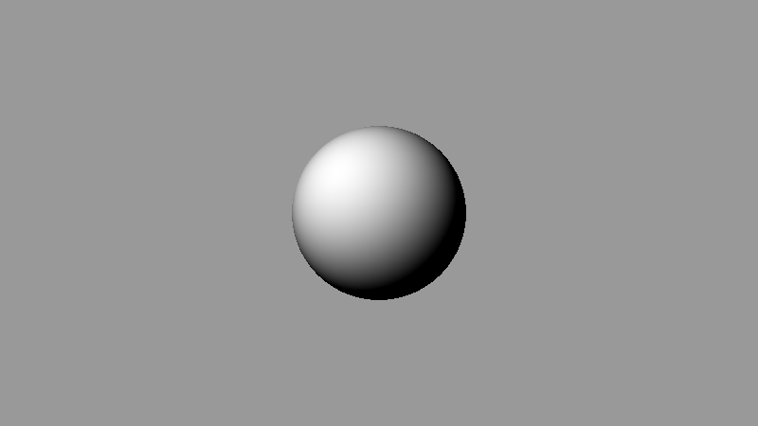
Iluminando a esfera
float sdSphere(vec3 p, float r ) { ... }
float rayMarch(vec3 ro, vec3 rd, float start, float end) {
...
}
vec3 calcNormal(vec3 p) {
...
}
void mainImage( out vec4 fragColor, in vec2 fragCoord ) {
... float d = rayMarch(ro, rd, 0., 100.);
if (d > 100.0) col = vec3(0.6);
else {
vec3 p = ro + rd * d;
vec3 normal = calcNormal(p);
vec3 lightPos = vec3(-2, 2, 4);
vec3 lightDir = normalize(lightPos - p);
col = vec3(clamp(dot(normal, lightDir), 0., 1.));
fragColor = vec4(col, 1.0);
}
Como será a imagem?

Slide 17
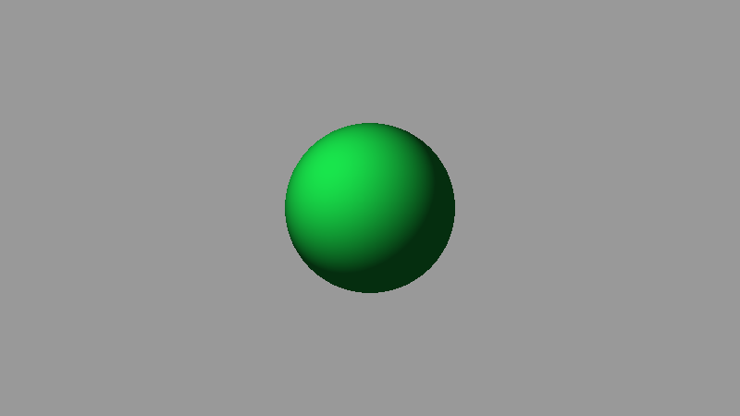
Material e Luz Ambiente
float sdSphere(vec3 p, float r ) { ... }
float rayMarch(vec3 ro, vec3 rd, float start, float end) {
...
}
vec3 calcNormal(vec3 p) {
...
}
void mainImage( out vec4 fragColor, in vec2 fragCoord ) {
... float d = rayMarch(ro, rd, 0., 100.);
if (d > 100.0) col = vec3(0.6);
else {
vec3 p = ro + rd * d;
vec3 normal = calcNormal(p);
vec3 lightPos = vec3(-2, 2, 4);
vec3 lightDir = normalize(lightPos - p);
float ambient = 0.2;
float difuse = clamp(dot(normal, lightDir),ambient,1.);
col = difuse * vec3(0.1, 0.9, 0.3);
fragColor = vec4(col, 1.0);
}

Slide 19
If you want to add a bit of ambient light color, you can adjust the clamped range, so the sphere doesn't appear completely black in the shaded regions:
float dif = clamp(dot(normal, lightDirection), 0.3, 1.);

Slide 20
Usando #define
Uma estratégia usada por muitos programadores é usar as diretivas ou macros de compilação. Por exemplo, podemos colocar no código:
#define MAX_MARCHING_STEPS 255
#define MIN_DIST 0.0
#define MAX_DIST 100.0
#define PRECISION 0.001

Slide 21
Ray Marching
https://jamie-wong.com/2016/07/15/ray-marching-signed-distance-functions/

Slide 22
Cores
There are multiple techniques people across Shadertoy use to add colors to 3D shapes. One way would be to modify our SDFs to return both the distance to our shape and a color. Therefore, we'd have to modify multiple places in our code to return a vec4 datatype instead of a float. The first value of the vec4 variable would hold the "signed distance" value we normally return from an SDF, and the last three values will hold our color value.

Slide 23
Computação Gráfica
Luciano Soares
<lpsoares@insper.edu.br>

